Slide 1
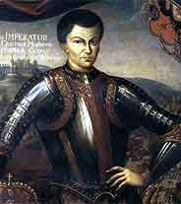
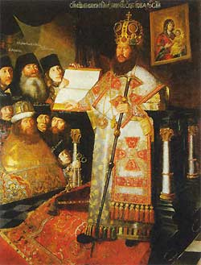
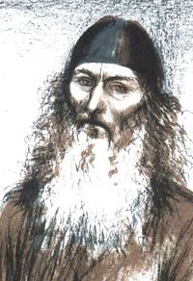
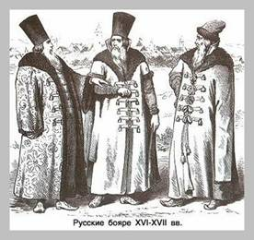
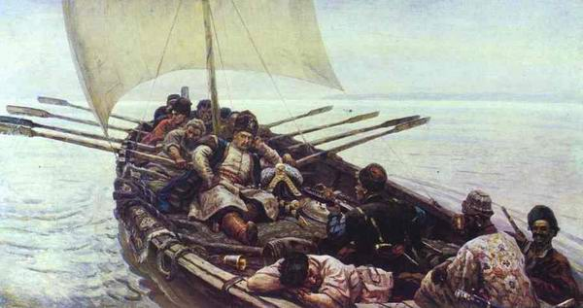
Заканчивался век Смуты и Степана Разина, патриарха Никона и неистового протопопа Аввакума. Уходило время старой России с ее боярскими теремами, тяжелыми долгополыми шубами, неспешной величавостью и торжественным благолепием.

Slide 2
Тема урока:
«Пётр I. Россия на рубеже веков.»

Slide 3
Задание на урок.
«Подумайте, что могло повлиять на формирование характера Петра. Какие проблемы придётся решать Петру в ходе правления»?

Slide 4
\
Проверка домашнего задания. - Распределите политических деятелей к их предполагаемым проектам
\
1. Симеон Полоцкий.
2. А.Л. Ордин-Нащокин
3. В.В. Голицын
4. Ю. Крижанич
1 | Выступал за введение в России европейской системы образования
2 | Предлагал ввести рекрутскую повинность
3 | Отменил смертную казнь за « возмутительные слова» против власти
4 | По его проекту была установлена почтовая связь между Москвой, Вильно и Ригой.
5 | Главной идеей было объединение всего славянского народа для борьбы с «с немецкой опасностью»
6 | Основным препятствием на пути развития считал крепостное право
7 | Учительствовал, получил широкое признание благодаря нравственным качествам.
8 | Предлагал реформировать самодержавную власть, убрав из неё проявление « людодёрства»
9 | Занимался образованием царских детей
10 | Предлагал отказаться от дворянского ополчения и заменить их наёмниками
11 | Предлагал освободить крестьян от власти помещиков
12 | Подписал мирный договор с Курляндией, а в . перемирие со Швецией.
13 | Предлагал объединить православную и католическую церковь под властью папы римского
14 | Пытался ввести элементы самоуправления по европейскому образцу
15 | Высказывал идею по введении « поголовной подати»

Slide 5
Ключ
1 | 2 | 3 | 4 | 5 | 6 | 7 | 8 | 9 | 10 | 11 | 12 | 13 | 14 | 15
4 | 2 | 3 | 2 | 4 | 3 | 1 | 4 | 1 | 3 | 3 | 2 | 4 | 2 | 3

Slide 6
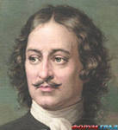
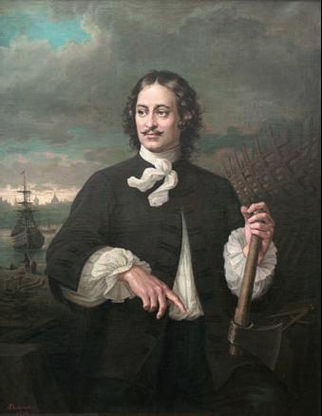
1. Детство Петра.
2. Двоецарствие. Царевна Софья.
3.Начало царствования Петра.
4.Азовские походы.
5. Великое посольство.

Slide 7
1. Детство Петра

Slide 8
Романовы в 17 в.
Михаил 1613-1645
Евдокия Стрешнева
Мария
Милославская
Алексей
1645-1676
Наталия
Нарышкина
Софья
Иван
Петр
Федор

Slide 9
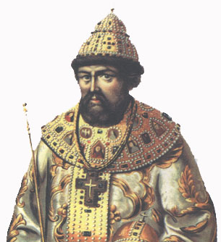
Алексей Михайлович
(1645-1676)
Под утро 30 января 1676 года царь Алексей Михайлович скончался тихо, словно подтвердив свое прозвание Тишайший.

Slide 10
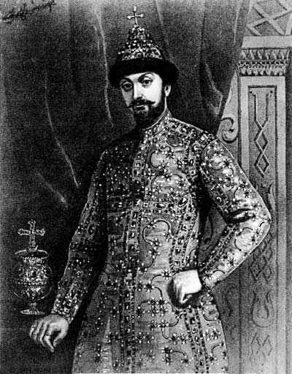
В хоромы царевича Федора пришли ближние бояре, думные люди и объявили:
« Алексей Михайлович всея Великия и Малыя и Белыя России самодержец, оставя царство земное, переселился в вечные обители». Царевич хворал, у него опухли ноги, да тут еще такое потрясение. Но его подхватили под руки, повели в Грановитую палату и усадили на трон.
Федор Алексеевич

Slide 11
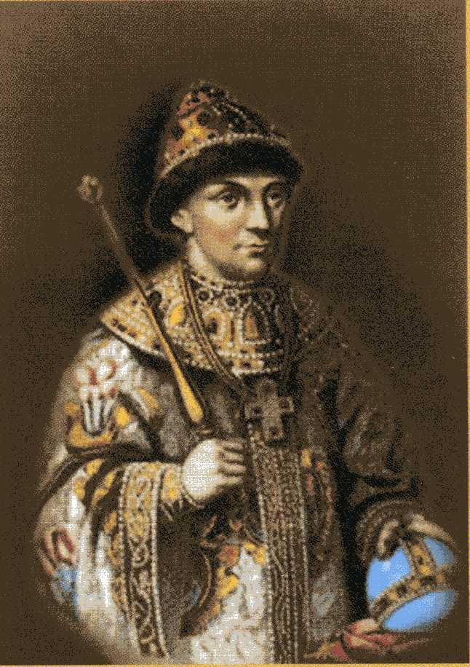
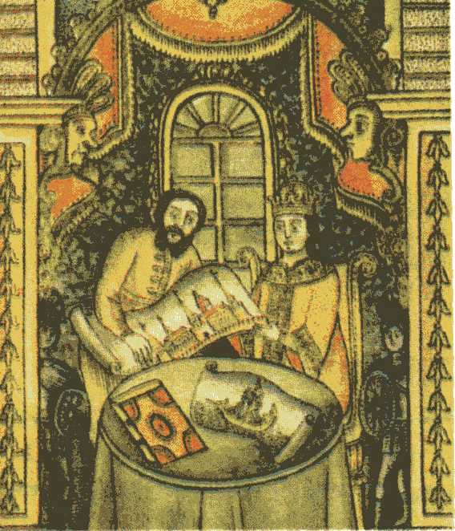
Воспитатели Петра
Фёдор Алексеевич Романов
Никита Зотов обучает юного Петра I

Slide 12
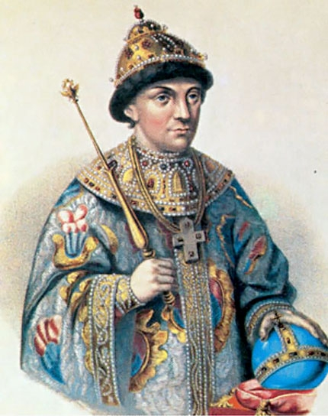
В низкой, жарко натопленной палате лампады озаряли низкий свод и тёмную роспись на нём. Под тёмными ликами образов, на широкой лавке, уйдя хилым телом в лебяжьи перины, умирал царь Фёдор Алексеевич

Slide 13
2. Двоецарствие. Царевна Софья

Slide 14
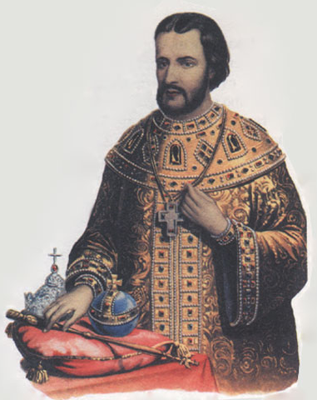
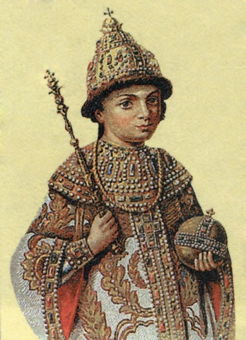
?
Иван Алексеевич
Петр Алексеевич
Кто должен был стать царем по существовавшим порядкам престолонаследия?
В 1682 г. царь Федор умер. Остро встал вопрос о престолонаследии. Предстояло решить , кто из его братьев станет царем: Иван или Петр, сын Милославской или сын Нарышкиной?

Slide 15
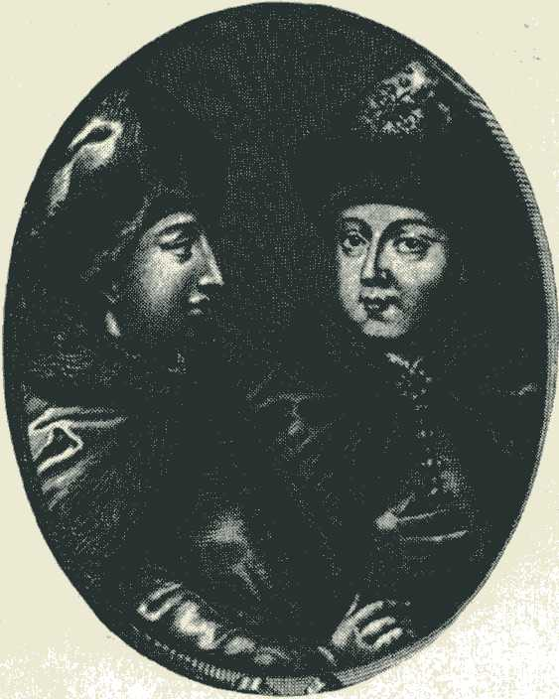
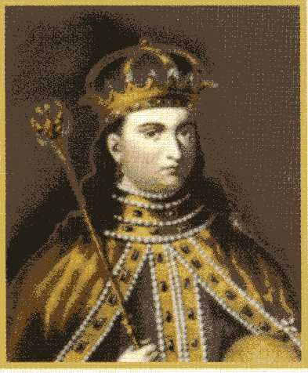
Двоецарствие. Регенство Софьи
Регенство – временное осуществление полномочий главы государства в связи с малолетством или болезнью монарха
Иван (в профиль) и Пётр Алексеевичи
Царевна Софья Алексеевна

Slide 16
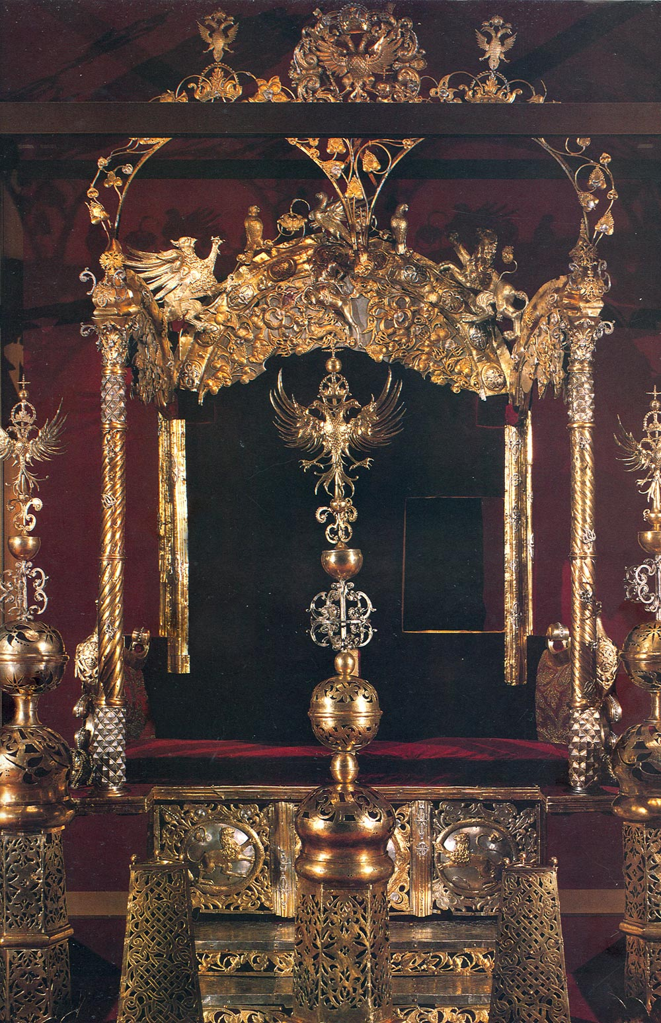
С победой Софьи в 1682 г. царица Наталья Кирилловна вынуждена была вместе с сыном удалиться в подмосковное село Преображенское.
Сложилось двоевластие, отразившееся даже в царском троне той поры- он был разделен на две части (для двух царей), а сзади располагалось место правительницы со шторкой, из-за которой она подсказывала братьям, что именно следует говорить во время приемов.

Slide 17
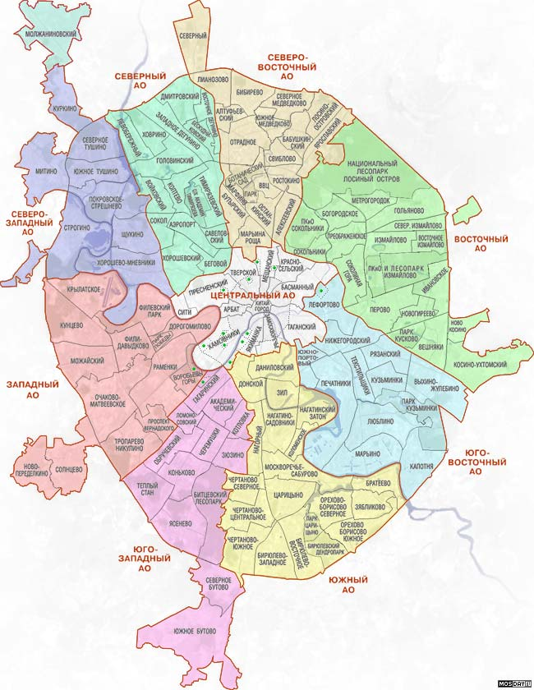
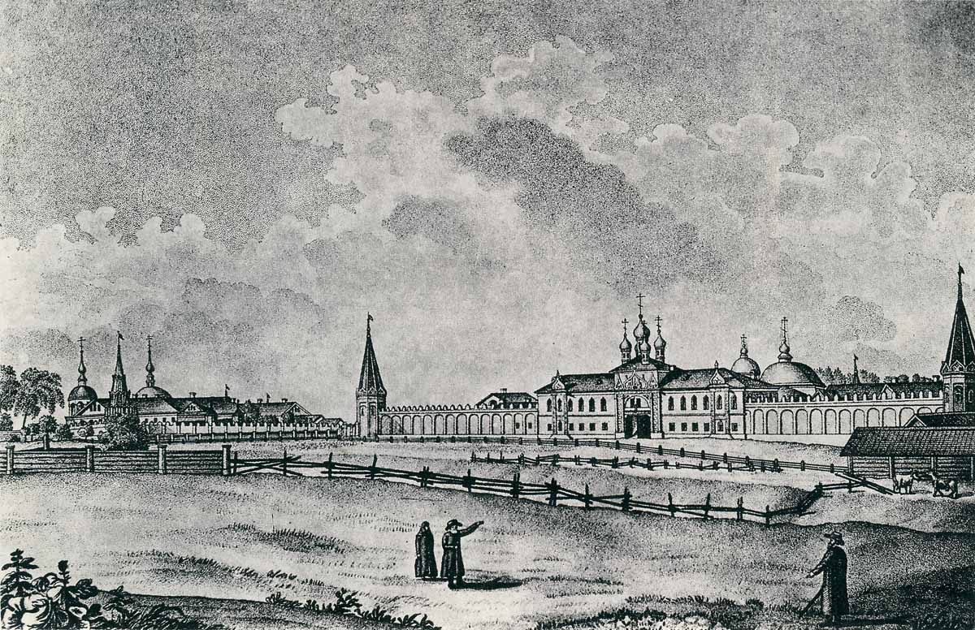
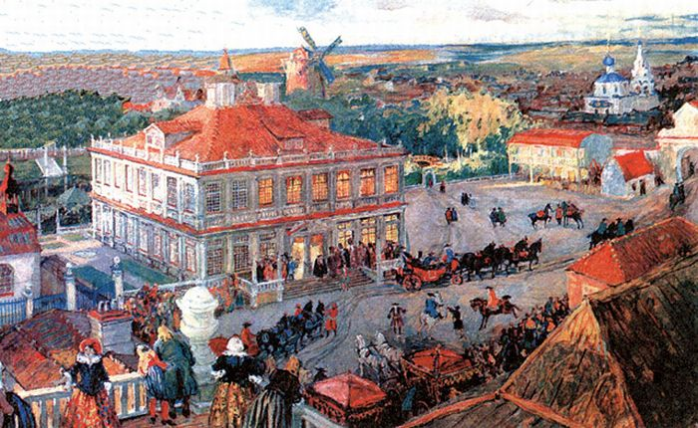
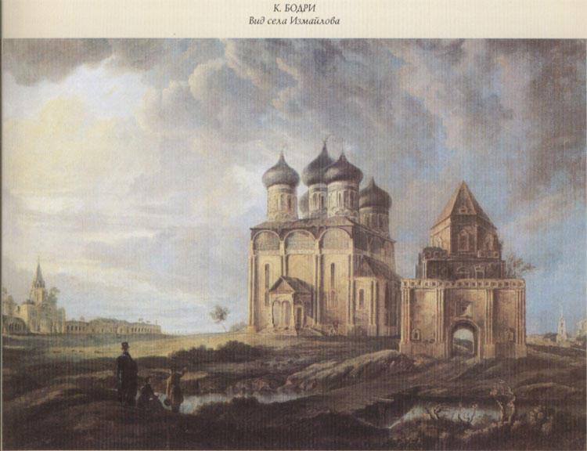
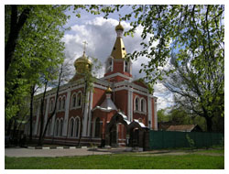
Преображенское
Измайлово
Семеновское
Немецкая слобода

Slide 18
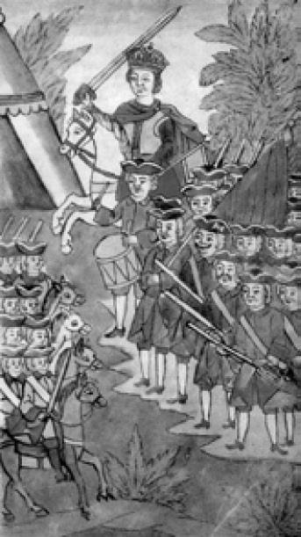
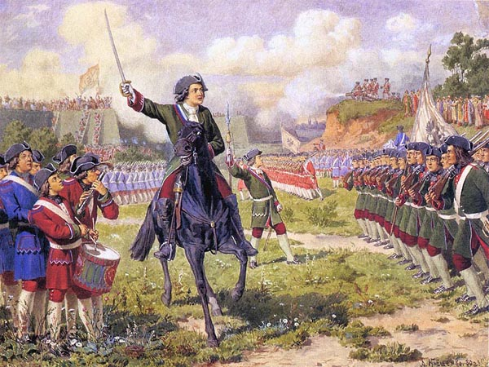
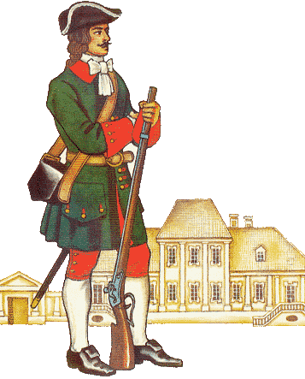
Что больше всего увлекало юного царя?
Как развивалось увлечение Петра военным делом?
Что, по вашему мнению, не учла царевна Софья, позволив юному Петру военную потеху?

Slide 19
3. Начало царствования Петра

Slide 20
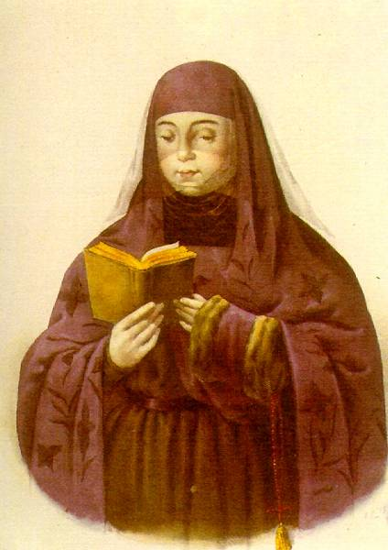
В 1689 г. царица Наталья женила 16-летнего сына на Евдокии Лопухиной. Правление Софьи должно было прекратиться.
Почему?
Евдокия Лопухина

Slide 21
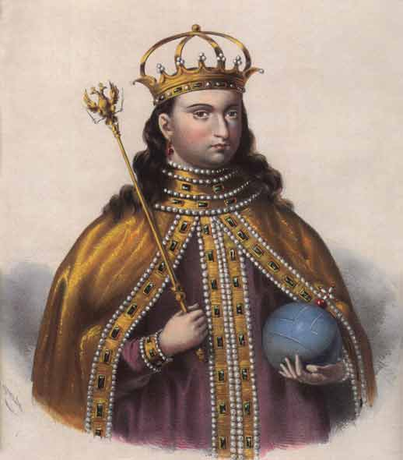
Царевна Софья сразу интуитивно почувствовала угрозу со стороны брата и с помощью князя Хованского подняла стрельцов на бунт, получивший в народе зловещее название "хованщина".

Slide 22
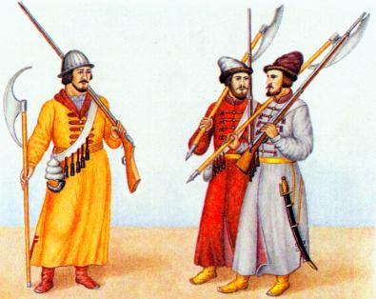
Стрельцы..
Миниатюра 19 в.
Летом 1689 г. до Петра дошли слухи,что Софья послала в Преображенское стрельцов арестовать его.
Петр в страхе бежал в Троице-Сергиев монастырь. Вскоре туда стали переезжать бояре и Софья поняла,что проиграла.По приказу Петра ее заточили в Новодевичий монастырь. А стрельцов казнили.

Slide 23
Разминка-физминутка
Учитель читает текст , если предложение верно, то два хлопка. Если нет- то два кивка.
Петр сын Алексея Михайловича и Натальи Нарышкиной
его учителем был Никита Зотов
Петр родился в 1682г
правление царевича Ивана было чисто номинальным.
Софья была тетей Петра
Реальная власть в стране принадлежала Ордин-Нащокину
все свободное время Петр посвящал изучению военного дела

Slide 24
4. Азовские походы

Slide 25
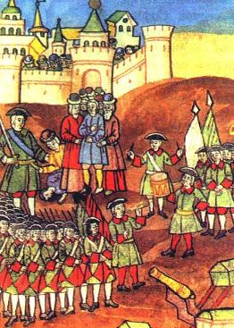
В 1695 г. Петр I,желая за-воевать выход к
Черному морю отправился к Азову и осадил его. Но турки подвозили все необходимое по морю.
Штурм крепости
завершился неудачей и Петр отошел на
р.Воронеж, где согнанные сюда крестьяне всю зиму строили корабли
Осада Азова.

Slide 26
Азов – турецкая крепость, закрывавшая России выход из Дона в Азовское море.
I Поход – 1695 год
I I Поход – 1696 год

Slide 27
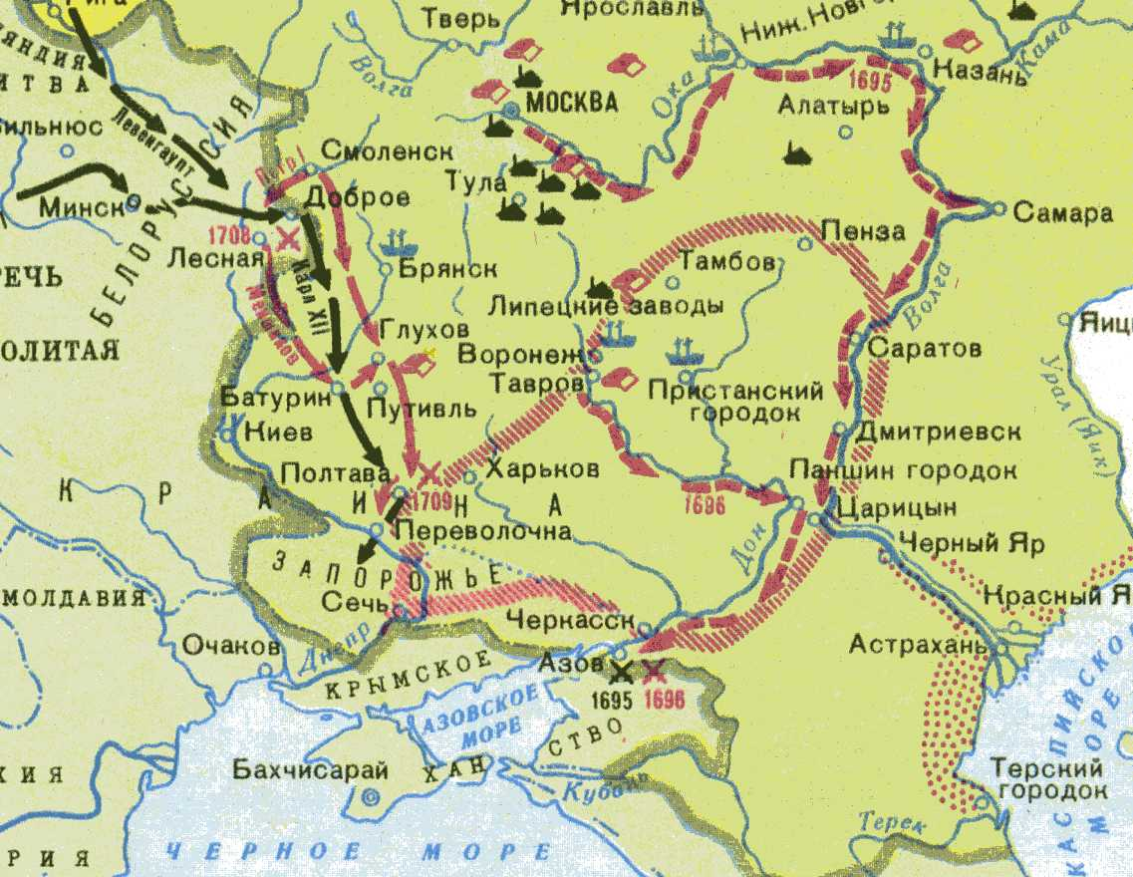

Slide 28
Январь 1695 г. – 1 ый Азовский поход
Итоги: безрезультатный
Причины:
отсутствие единого командования
слабость артиллерии
отсутствие флота

Slide 29
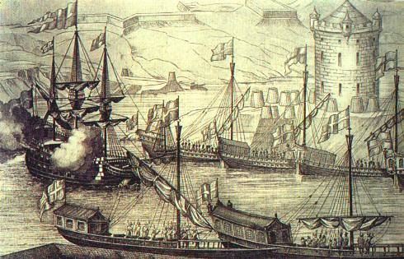
Взятие Азова.
Весной 1696 г.русская армия в сопровождении флотилии спустилась по Дону и вновь осадила Азов.На этот раз город был блокирован и с суши и с моря. Вскоре начался штурм и Азов пал. Но, не владея проливами, торговать с Европой по-прежнему было нельзя.

Slide 30
1696 год – 2 й поход
Итоги:
Взятие Азова
Выход к южным морям

Slide 31
5. Великое посольство 1697-1698 г.г.

Slide 32
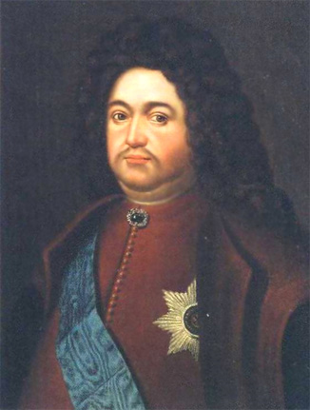
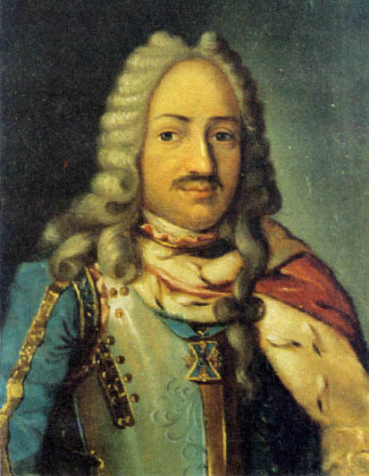
Руководителями посольства были назначены генерал-адмирал Ф. Я. Лефорт, руководитель Посольского приказа генерал Ф. А. Головин и думный дьяк П. Б. Возницын.
Головин Ф. А.
Лефорт Ф. Я.

Slide 33
Заполните таблицу «Великое посольство 1697-1698 гг.»
Главные задачи | Основные итоги

Slide 34
Заполните таблицу «Великое посольство 1697-1698 гг.»
Главные задачи | Основные итоги
Создание антитурецкой коалиции Знакомство с промышленностью Западной Европы Знакомство с военным делом Знакомство с культурой, обычаями европейцев Закупить для армии и флота современное оружие и оборудование Пригласить мастеров в Россию | Приглашено более 800 мастеров разных специальностей Произошло знакомство с достижениями европейской цивилизации У Петра появилось стремление реформировать Россию

Slide 35
Вопросы
Как формировалась личность царя Петра?
Почему Пётр был объявлен царём, минуя старшего брата Ивана, в 1682 году?
Чем можно объяснить свержение Софьи в 1689 году?
Дайте оценку Азовским походам Петра.
В чем вы видите задачи и итоги Великого посольства Петра?

Slide 36
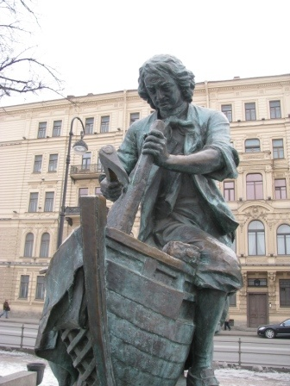
«Подумайте, что могло повлиять на формирование характера Петра. Какие проблемы придётся решать Петру в ходе правления»?
То академик, то герой,
То мореплаватель, то
плотник,
Он всеобъемлющей душой
На троне вечный был работник.
А.С. Пушкин «Стансы»

Slide 37
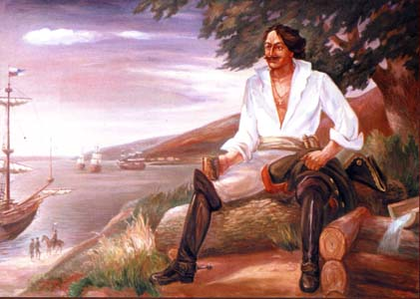
Домашнее задание: § 13, вопросы, записи- mini
Презентация об увлечениях ПетраI-max.
37
Notes:
37

